Slide 2
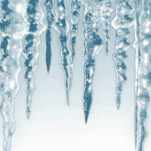
Осторожно сосульки
При наступлении тёплых дней гроздья сосулек бывают развешены по крышам и балконам. Помните, в это время приходит опасность, имя которой – травматизм.
С наступлением зимы на крышах образуются ледяные глыбы, наледи и снег. Всё это может скатиться с крыши и нанести серьезные травмы человеку.

Slide 3
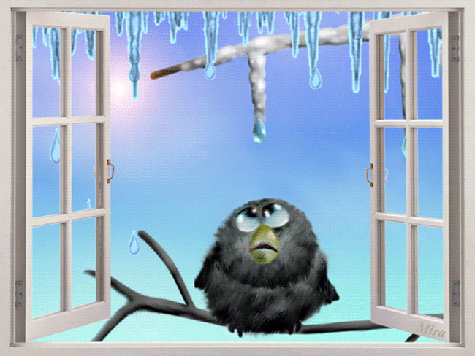
1. Увидев сосульки на крыше, перейдите на другую сторону, где их нет.
2. Не стойте под балконом, где висят сосульки.
3. Помните об опасности от падения сосулек.
4. Обходите стороной места, обнесённые предупредительной лентой.
5. Если услышите шум сверху, ускорьте шаг.
6. Не ходите по улице в наушниках, вы не услышите шума падающего снега с крыши.
7. Не подходите к домам со скатными крышами.
8. Избегайте нахождения вблизи линий электропередачи, карнизов зданий и других объектов, с которых возможен сход снега.

Slide 4
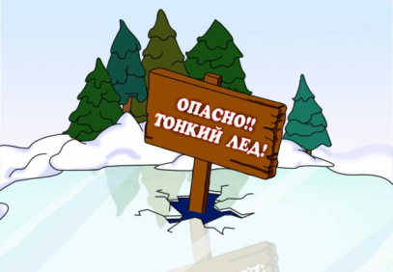
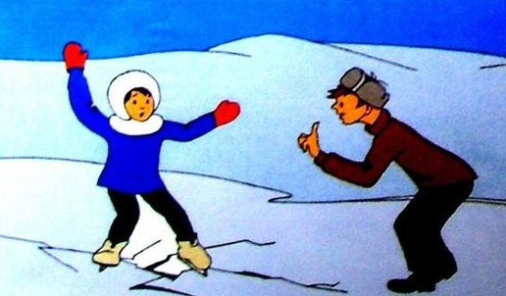
Он прозрачный и холодный, Он загадочный и плотный, А в тепле вдруг оживает, Слёзы льёт и быстро тает, Что водою слёзы льёт? Ну, конечно, это-...(Лёд.)
Холодом зима подула, Заковал мороз в ледок Нашу речку, та уснула, Мы там сделали каток. А теперь весна настала, Небо греет солнца круг, Речка снизу постучала - Вся деревня слышит стук. Разойдитесь, попросила, Набралась за зиму сил, Лёд в минуту сокрушила, И каток от нас уплыл.

Slide 5
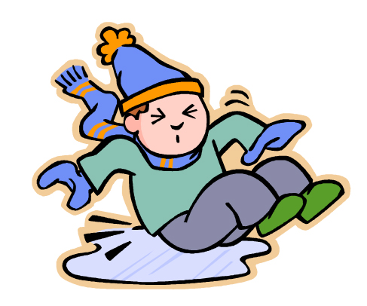
Не идется И не едется, Потому что гололедица. Но зато Прекрасно падается, Почему ж никто Не радуется?
Берестов В.
- Нужно избегать резких движений,
- ноги должны быть слегка расслаблены и согнуты в коленях,
корпус при этом чуть наклонен вперед.
- Держать руки в карманах в гололед опасно, при падении едва ли будет время их вынуть и ухватиться за что-нибудь.
- Особую опасность в гололед представляют ступеньки, по возможности стоит избегать их, но если это невозможно, то при спуске по лестнице ногу необходимо ставить вдоль ступеньки.

Slide 6
Соблюдать временной режим при просмотре телевизора и работе на компьютере;
Запрещается находиться на улице без сопровождения взрослых после 22.00. часов.

